Slide 1
Seguridad, salud ocupacional y bioseguridad en el trabajo de campo

Slide 2
Objetivos
Identificar aspectos de seguridad a tener en cuenta antes del trabajo de campo
Preveer aspectos de seguridad ocupacional del personal de campo
Usar esta presentación como una guía para aspectos de salud y seguridad del personal

Slide 3
Contenido
Seguridad en el trabajo de campo
Salud ocupacional
Bioseguridad

Slide 4
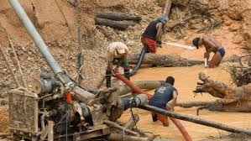
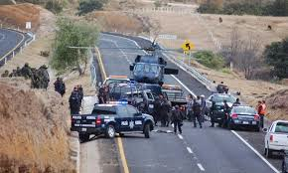
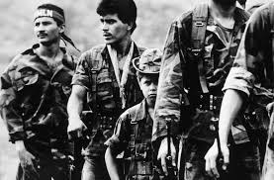
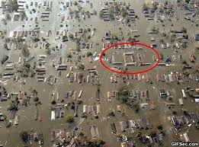
Seguridad en el campo
Antes de dirigirse a una zona de brote:
Verifique la seguridad de la zona
Tenga en cuenta:
– Grupos armados
– Zonas de desastre
– Narcotráfico u otras actividades ilegales
– Delincuencia común
www.taringa.net
www.monografias.com
www.itcilo.org
www.ntrzacatecas.com

Slide 5
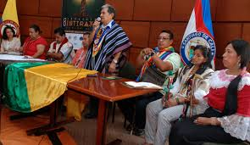
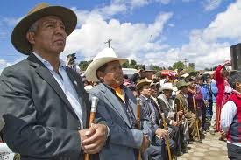
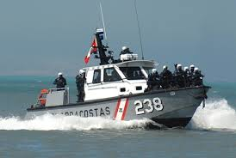
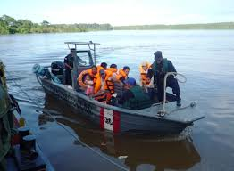
Seguridad en el campo
Antes de dirigirse a una zona de brote:
Contáctese con las autoridades pertinentes:
– Autoridades o representantes locales
– Fuerzas Armadas (policía, ejército, marina, fuerza aérea)
– Capitanía de Puertos
www.citycali.blogspot.com
www.es.wpf.org
www.dicapi.mil.pe
www.andina.com.pe

Slide 6
Seguridad en el campo
Algunas recomendaciones:
Trabajo en parejas como mínimo
Protocolo de comunicación:
– Un equipo de radio o celular asignado a cada grupo de trabajo
– Aviso al inicio y final del trabajo
– Aviso al movilizarse del lugar de trabajo de campo o hacia la base de operaciones
– Establecer una señal de alarma y protocolo de respuesta
Notes:
Si se utiliza la señal de alarma debe activarse el protocolo de respuesta a su vez que puede ser ponerse en contacto con el equipo que ha activado la alarma y conocer la situación. Si no se tiene respuesta o las circunstancias lo ameritan se deberá contactar a las fuerzas del orden locales para ubicar al equipo en alerta

Slide 7
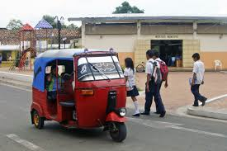
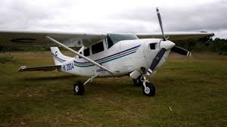
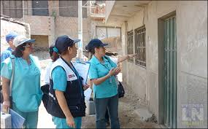
Seguridad en el campo
Algunas recomendaciones:
Acompañamiento por personal local:
– Autoridades de salud o comunitarias locales
– Fuerzas armadas
Traslado:
– De acuerdo a las recomendaciones de sus colaboradores locales
www.commons.wikimedia.org
www.youtube.com
www.agenciadeprensalimanorte.com
Notes:
Normalmente será suficiente con el acompañamiento por el personal de salud o voluntarios locales, pero en algunas situaciones será necesario contar con el apoyo de las fuerzas armadas, incluso para el traslado a zonas de difícil acceso o de desastre

Slide 8
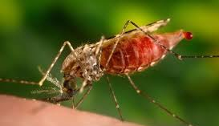
Salud ocupacional
El equipo en campo no debe sumar casos
Antes de dirigirse a la zona de trabajo:
– Identifique los riesgos de salud, no solo del brote
Zona endémica de malaria, accidentes con animales ponzoñosos, condiciones climáticas
Servirá para las siguientes evaluaciones de riesgo
www.vectorbase.org
www.theodisseyonline.com
www.nature.com

Slide 9
Salud ocupacional
El equipo en campo no debe sumar casos
Antes de dirigirse a la zona de trabajo:
– Al formar el equipo de trabajo:
– Físicamente apto
– Conocer restricciones específicas del personal
– Entrenamiento adecuado para actividades y uso de EPP
– Evaluaciones antes y luego de estar en campo

Slide 10
Salud ocupacional
Antes de dirigirse a la zona de trabajo:
Vacunación:
– Esquemas de vacunación completos
– Dosis pre-exposición
Otros tipos de profilaxis pre-exposición
– Ej. Profilaxis para malaria
Identifique centros de respuesta:
– Hospital, centro antirrábico, centros de defensa civil
Prepare un botiquín:
– Profilaxis post-exposición
– Sueros antiofídicos
– Vacunas post-exposición disponibles

Slide 11
Salud ocupacional
Esquema de vacunación básico:
– De acuerdo al país de trabajo
– De acuerdo a los requisitos para el trabajo con fluidos biológicos
Esquema de vacunación pre-exposición de acuerdo a la zona de trabajo
Vacunas o productos biológicos de profilaxis post-exposición:
– ¿Debe llevarlo con usted?
– ¿Existen centros de respuesta accesibles a la zona de trabajo?

Slide 12
Ejemplos de vacunación recomendada
Hepatitis B: en zonas de alto riesgo
Hepatitis A
Influenza
Sarampión, Rubéola y Paperas
Pertussis
Varicela
Meningococo: cada 5 años en grupos de alto riesgo
Antirrábica pre-exposición
Fiebre Amarilla
Otras de acuerdo al contexto local
Comité Asesor sobre Prácticas de Inmunización / Centros para el Control y la Prevención de Enfermedades. Inmunización del personal de atención de la salud: recomendaciones del Comité Asesor sobre Prácticas de Inmunización. MMWR Recomm Rep. 2011 Nov 25;60(RR-7):1-45. Disponible en ingés en: https://pubmed.ncbi.nlm.nih.gov/22108587/
Notes:
Hepatitis B
• HCP and trainees in certain populations at high risk for chronic hepatitis B (e.g., those born in countries with high and intermediate endemicity) should be tested for HBsAg and anti-HBc/anti-HBs to determine infection status.
Influenza
• Emphasis that all HCP, not just those with direct patient care duties, should receive an annual influenza vaccination • Comprehensive programs to increase vaccine coverage among HCP are needed; influenza vaccination rates among HCP
within facilities should be measured and reported regularly.
Measles, mumps, and rubella (MMR)
• History of disease is no longer considered adequate presumptive evidence of measles or mumps immunity for HCP; laboratory confirmation of disease was added as acceptable presumptive evidence of immunity. History of disease has never been considered adequate evidence of immunity for rubella.
• The footnotes have been changed regarding the recommendations for personnel born before 1957 in routine and outbreak contexts. Specifically, guidance is provided for 2 doses of MMR for measles and mumps protection and 1 dose of MMR for rubella protection.
Pertussis
• HCP, regardless of age, should receive a single dose of Tdap as soon as feasible if they have not previously received Tdap.
The minimal interval was removed, and Tdap can now be administered regardless of interval since the last tetanus or
diphtheria-containing vaccine.
Hospitals and ambulatory-care facilities should provide Tdap for HCP and use approaches that maximize vaccination rates.
Varicella
Criteria for evidence of immunity to varicella were established. For HCP they include • written documentation with 2 doses of vaccine, • laboratory evidence of immunity or laboratory confirmation of disease, • diagnosis of history of varicella disease by health-care provider, or diagnosis of history of herpes zoster by health-care
provider.
Meningococcal
• HCP with anatomic or functional asplenia or persistent complement component deficiencies should now receive a 2-dose series of meningococcal conjugate vaccine. HCP with HIV infection who are vaccinated should also receive a 2 dose series.
• Those HCP who remain in groups at high risk are recommended to be revaccinated every 5 years.

Slide 13
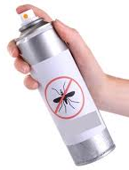
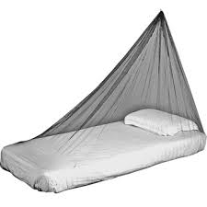
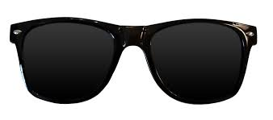
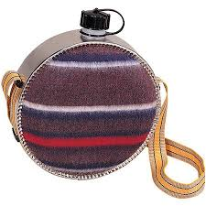
Salud ocupacional
Ropa de trabajo y accesorios adecuados:
Radiación solar: protector UV, sombrero y ropa con filtro UV, lentes de sol con filtro UV
Alta temperatura: botellas de agua
Presencia de vectores: repelentes, ropa de manga larga, mosquiteros
Notes:
Debe tener en cuenta todo aquello que puede asegurar su integridad física, desde protegerse del sol hasta hacerlo de posibles vectores

Slide 14
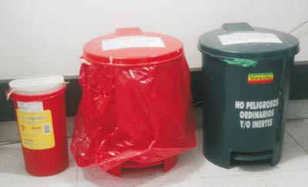
Bioseguridad
Equipo de protección personal (EPP) básico
Procedimientos estándar para el uso de EPP
– Protocolo para colocar y para RETIRAR el EPP
– Revisión del funcionamiento del EPP
Procedimientos estándar para limpieza del EPP
Procedimientos de descarte de EPP

Slide 15
Bioseguridad
EPP básico
*De acuerdo a las condiciones de campo, pueden no ser necesarias

Slide 16
EPP para situaciones especiales (BSL-3):
Transmisión por aerosoles (ej. Hantavirus)
– Requiere el uso de respiradores
Transmisión por fluidos altamente infecciosos (ej. Filovirus)
– Requiere la cobertura de superficies
Bioseguridad
Notes:
Item Heavy duty apron
Recommendation 9
Waterproof boots
Recommendation 10
Hood or headcover
Recommendation 11
Surgical scrubs: trousers and top
Technical specifications
• Heavy duty non-woven apron
• Straight apron with bib
• Fabric: 100% polyester with PVC coating, or 100% PVC, or 100% rubber, or other fluid resistant material (e.g. rubber, PVC)
• Water proof, sewn strap for neck and back fastening
• Minimum basis weight: 300g/m2
• Covering size: approximately 70-90cm width x 120cm-150cm height
• Reusable (provided appropriate arrangements for decontamination are in place)
• Nonslip, have a PVC sole which is completely sealed
• Knee-high, in order be higher than the bottom edge of the gown
• Optional light colour to better detect possible contamination
• A variety of sizes to improve comfort and avoid trauma to the feet
• Single use
• Preferably fluid resistant
• Adjustable and immovable once adjusted
• Facial opening constructed without elastic, reaching the upper part of the gown or coverall
Surgical scrubs are for use as regular on-duty wear and are not considered PPE. Details are provided for ease of procuring these items. Scrubs are preferable to street clothes while the health worker is on-duty.
• Tightly woven
• Minimum linting
• Non-sterile, reusable or single use
• Top/tunic: short sleeves
• Trousers: drawstring waist enclosure
• Different sizes

Slide 17
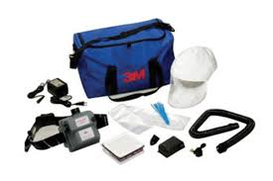
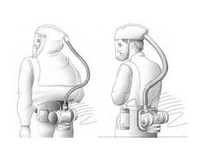
Bioseguridad
Transmisión por aerosoles (ej. Hantavirus)
www.airgas.com
http://www.nap.edu/read/18990/chapter/3#8

Slide 18
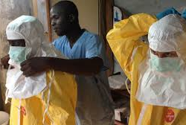
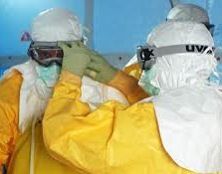
Bioseguridad
Transmisión por fluidos altamente infecciosos (jg. Filovirus)
www.mamaye.org
www.globalbiodefense.com
Notes:
Nótese como para ingresar a las unidades de atención de pacientes con Ebola también se hace en parejas de trabajo. Deben estar juntos todo el tiempo y hay un tiempo límite en que pueden estar en el servicio, para evitar cometer errores por agotamiento o deshidratación

Slide 19
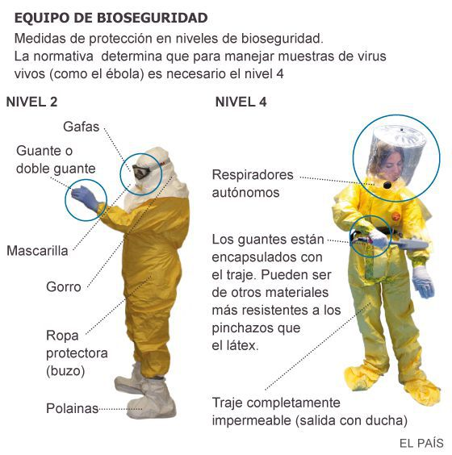
Bioseguridad

Slide 20
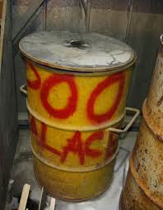
Bioseguridad
Procedimiento de disposición de material contaminado, EPP descartable y material punzo-cortante:
Disposición en campo:
– Tratamiento en servicios de salud locales
– Incineración
Traslado:
– Seguro
– Punto de tratamiento
www.antarctica.gov.au
Notes:
La imagen que se ve es un incinerador de campo

Slide 21
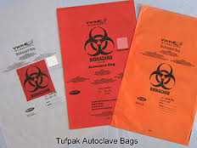
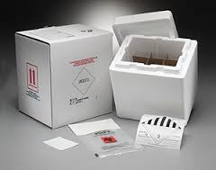
Bioseguridad
Procedimiento de traslado de muestras:
Empaque adecuado
Etiquetas, formularios, permisos
Requisitos de medio y compañía de transporte
Recepción e ingreso en destino

Slide 22
© Organización Panamericana de la Salud, 2023
Algunos derechos reservados. Esta obra está disponible en virtud de la licencia Reconocimiento-NoComercial-CompartirIgual 3.0 Organizaciones intergubernamentales de Creative Commons (CC BY-NC-SA 3.0 IGO). Con arreglo a las condiciones de la licencia, se permite copiar, redistribuir y adaptar la obra con fines no comerciales, siempre que se utilice la misma licencia o una licencia equivalente de Creative Commons y se cite correctamente. En ningún uso que se haga de esta obra debe darse a entender que la Organización Panamericana de la Salud (OPS) respalda una organización, producto o servicio específicos. No está permitido utilizar el logotipo de la OPS. La OPS ha adoptado todas las precauciones razonables para verificar la información que figura en la presente publicación. No obstante, el material publicado se distribuye sin garantía de ningún tipo, ni explícita ni implícita. El lector es responsable de la interpretación y el uso que haga de ese material, y en ningún caso la OPS podrá ser considerada responsable de daño alguno causado por su utilización.

